Slide 1
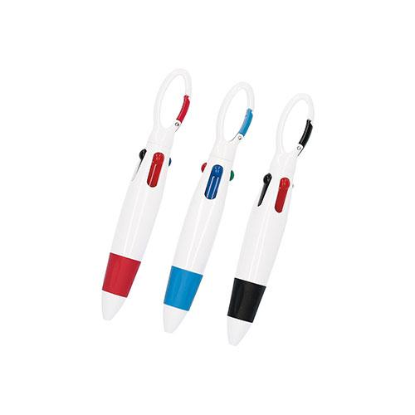
【提案書】
カラビナ付4Cボールペン
頭の部分がカラビナになっているため、好きな場所に手軽に引っ掛けられ、使いたい時にさっと使えて非常に便利な4色ボールペン。イベント等で配布するノベルティ用などに人気です。
特徴
納期
納期スペース
仕様
カラー展開 : レッド・ブルー・ブラック
素材 : ABS・TPR
包装 : ポリ入
お見積
お見積りスペース

